Slide 1
Resultados de la semana en curso y programación de la semana 17 de 2015 V1
24/04/2015
1
1
Notes:
1

Slide 2
Resultados de la semana en curso:
Comentarios generales
24/04/2015
2
2

Slide 3
Perspectivas para la semana próxima N° 17/15
El sábado 19 en la tarde falló el transformador 500/150 kV en la estación Montevideo A, lo anterior tuvo como consecuencia que por seguridad del SIN se deba despachar CTR cuando las condiciones eléctricas lo requirieron y puntualmente río Negro.
Durante la semana el despacho ha sido con motores de Central Batlle, PTA y APR hasta pleno y cerrando la demanda con SG. El río Negro estuvo fuera de servicio. En alguna madrugada debió modularse el térmico por la eólica y el despacho de CTR (fin de semana).
La unidad 1 de Palmar se ha entregado el jueves 23.
Durante la semana se produjeron precipitaciones en ambas cuencas:
  SG se presentó un aumento de aportes del orden de los 2000 m3/s (en el día de viernes CTM informo nuevamente un aumento muy significativo de aportes)
  Rio Negro no presento cambios
La previsión de temperaturas presenta un descenso a mediados de la seman en las temperaturas pero aún se estima que no tengan un impactos significativo en la demanda.

Slide 4
Perspectivas para la semana próxima N° 17/15
CPC (casos con política estacional vigente)
  Caso libre despacha solamente Motores de CB, obteniendo cotas de 34.4 m vistos en Salto Grande y 38.3 m en Palmar despachando Terra a pleno.
  Ídem caso libre pero con térmico forzado, despacha Motores de CB a pleno y Terra con potencia media de 96 MW medios y obtiene cotas de 35.5 m y 40.0 m en SG y Palmar respectivamente
  ídem caso libre pero con térmico forzado y río Negro indisponible, obtiene cotas de SG de 34 m.
SimSEE (casos con política estacional vigente)
  Caso 1 libre (sin vertido en Terra y con cota mínima en Palmar de 37.30 m) despacha a pleno Terra y Motores de CB, PTA no a pleno (50 MW medios). El caso obtiene cotas de 35.0 m vistos en SG y 37.60 m en Palmar. Obtiene un costo de 188.2 MU$S
  Caso 2 idéntico al caso 1 pero con penalización en mediano plazo en Terra, no presenta cambios al despacho del caso 1
  Caso 3 con Terra indisponible y térmico forzado de Motores, PTA y APR, obtiene cotas de 35.5 y 37.8 m en SG y Palmar respectivamente (por exceso de forzamiento exporta en alguna madrugada) y obtiene un costo de 180.8 MU$S
  Caso 4 idéntico al caso 3 pero con penalización en mediano plazo en Terra, no presenta cambios al despacho del caso 3
Análisis mensual, se continua en zona de CTR.

Slide 5
DESPACHO PROPUESTO (viernes)
Cabe destacar que al no utilizar la central Terra no se podrá recuperar la cota de Palmar salvo por aportes propios, vista la situación de escurrimientos se mantendrá la cota en Palmar.
En vista que de lo antes expuesto se propone el siguiente despacho (caso SimSEE 15-17-2):
  Auto despachados.
  Motores de Central Batlle a pleno
  Generación distribuida convocable
  PTA a pleno
  APR para cotas de Palmar y Salto Grande
  Palmar hasta pleno con cota objetivo 39.15 m.
  Salto hasta pleno para cota 34.5 m.

Slide 6
Resultados de la semana en curso:
Comparación ejecutado-programado
.
24/04/2015
6
6

Slide 7
Datos globales semanales (viernes)

Slide 8
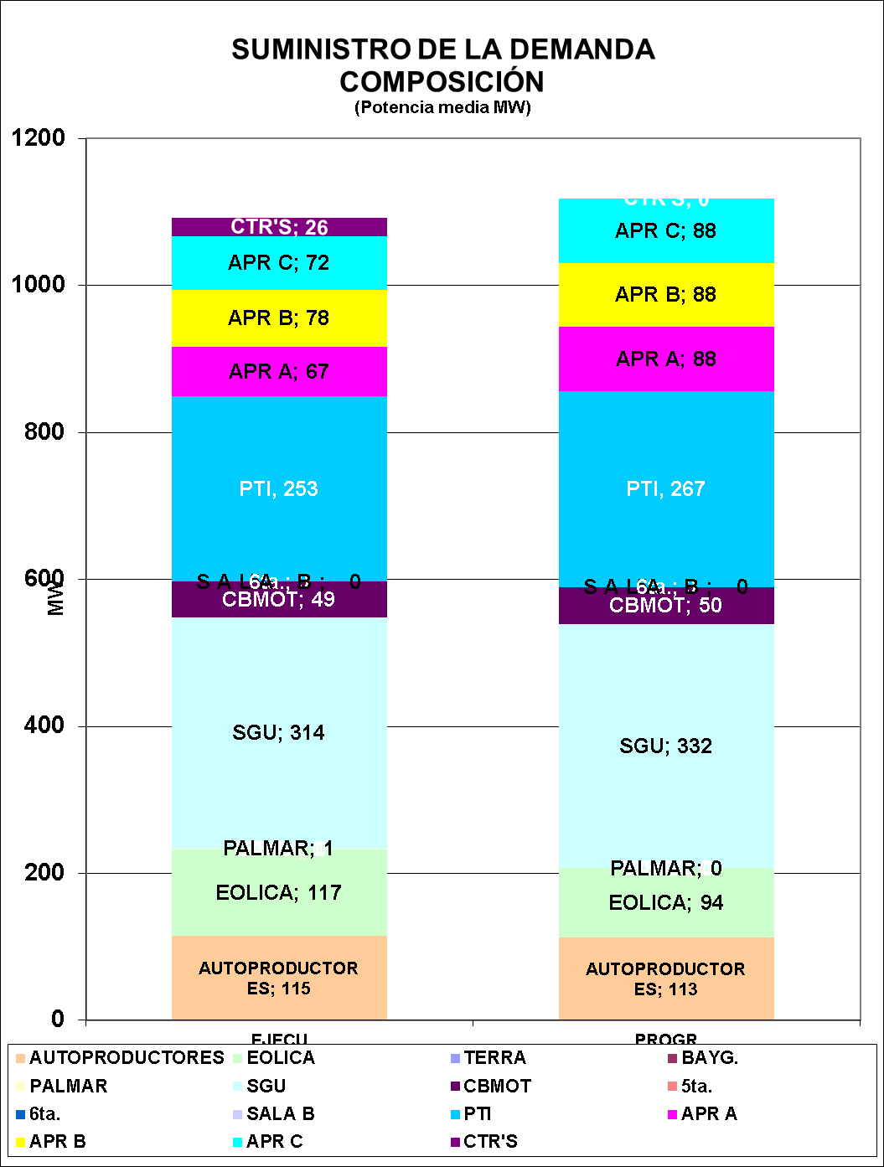
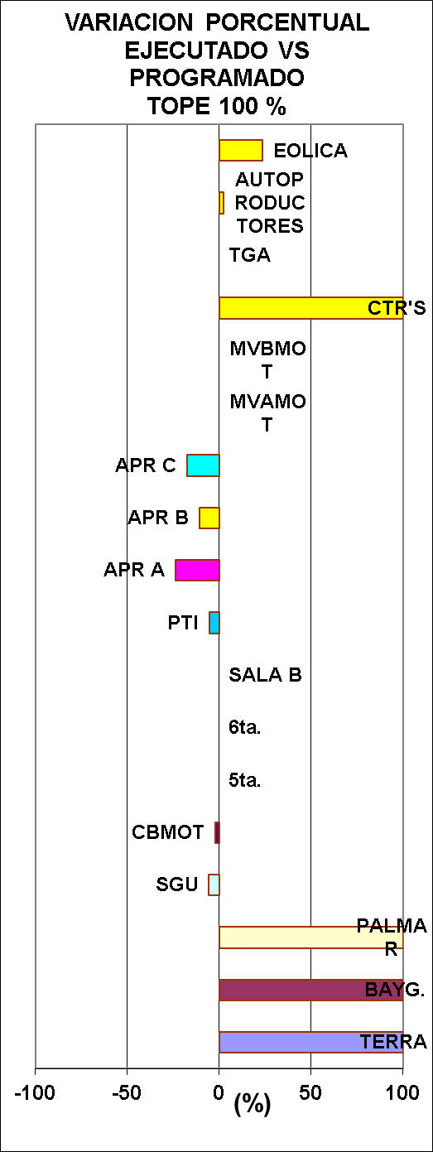
Comparación previsto-ejecutado suministro de la demanda
Despacho por seguridad
Palmar por control de Tensión y Terra y Bay pro seguridad

Slide 9
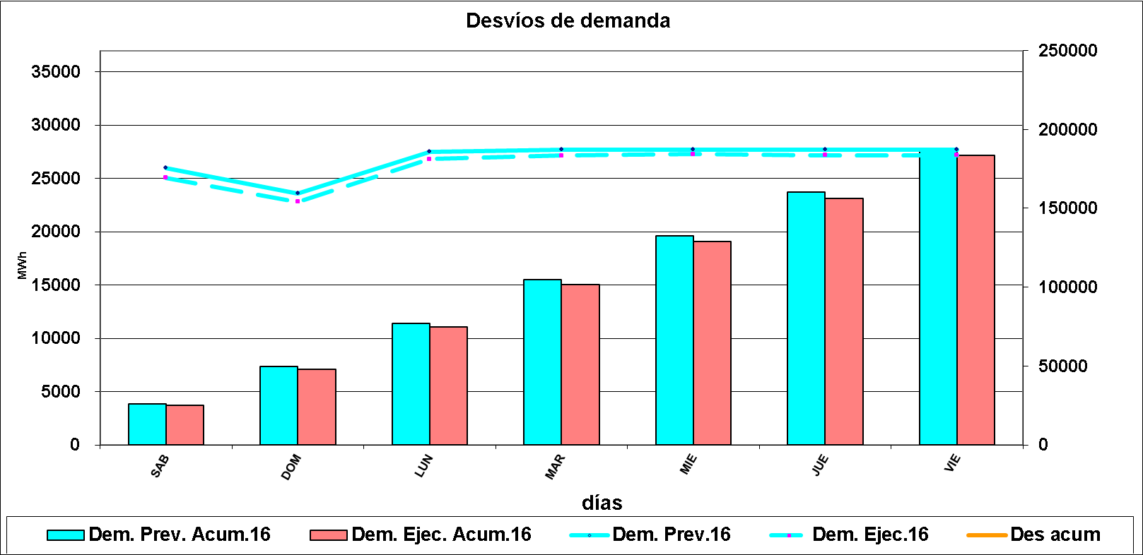
Evolución de la demanda

Slide 10
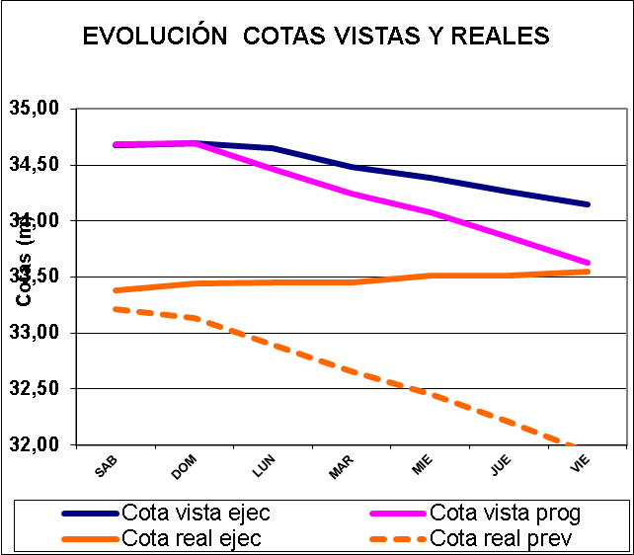
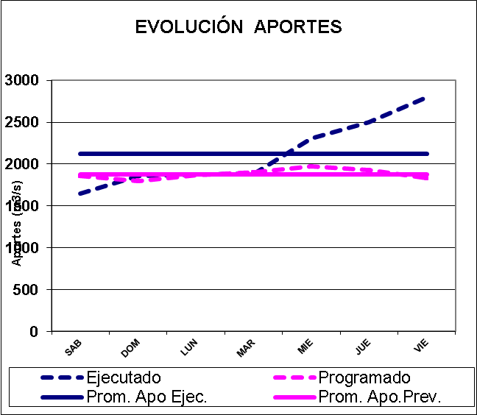
COMPARATIVO DE APORTES DE CENTRALES HIDRAULICAS
SALTO GRANDE

Slide 11
RIO NEGRO

Slide 12
Previsión de generación eólica en base de datos del viernes 3/4

Slide 13
Semana próxima
24/04/2015
13
13

Slide 14
Previsión temperaturas (Accuweather, viernes)

Slide 15
Precipitaciones previstas para los próximos días, Fuente CPTEC (VIERNES)

Slide 16
Acumulados precipitaciones 5 días INMET y CPTEC

Slide 17
Previsión aportes Salto Grande (Fuente CTM, viernes)

Slide 18
Programación semanal
2015-17
24/04/2015
18
18
Notes:
18

Slide 19
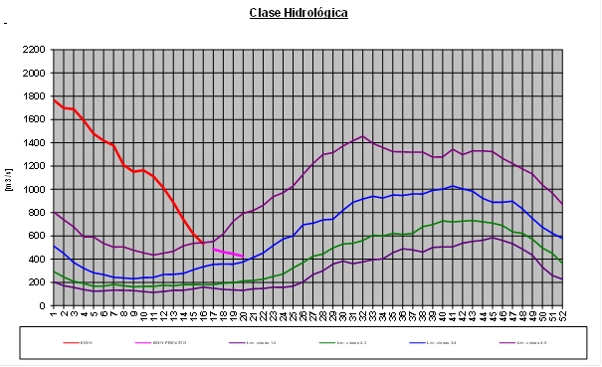
Clase hidrológica, calculada con aportes sin lluvias previstas
Clase hidrológica: 4 por 4 semanas
Stock stock 4 (75.38 m a 76.56 m) cota inicio semana de 76.4 m
Aplica CAR 99 %

Slide 20
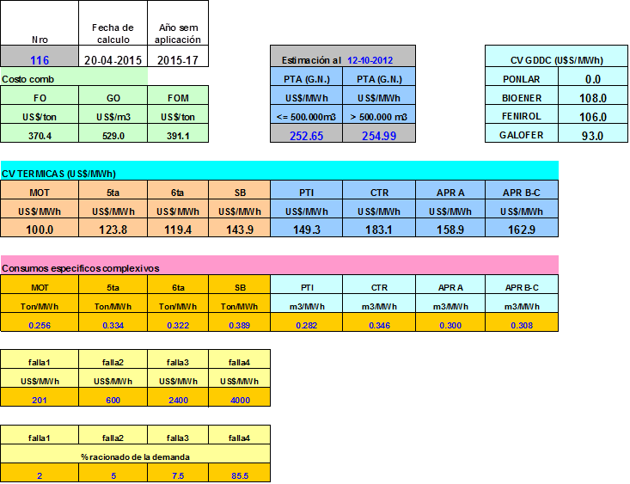
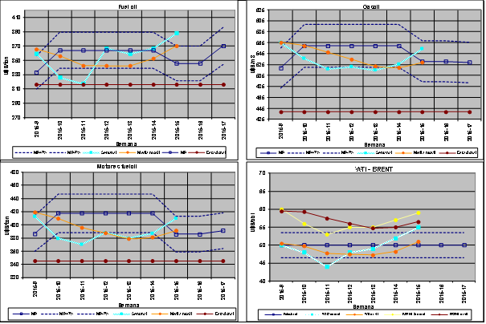
COSTO GENERACIÓN TÉRMICA

Slide 21
PREVISIÓN DE MANTENIMIENTOS
La unidad 1 de Palmar fue entregada a la explotación el jueves a ultima hora.
Los trabajos previstos en las unidades de Terra y Baygorria se autorizaran en función de la resolución de la situación del trafo de MVA

Slide 22
MODELOS

Slide 23
Mediano plazo

Slide 24
Caso libre

Slide 26
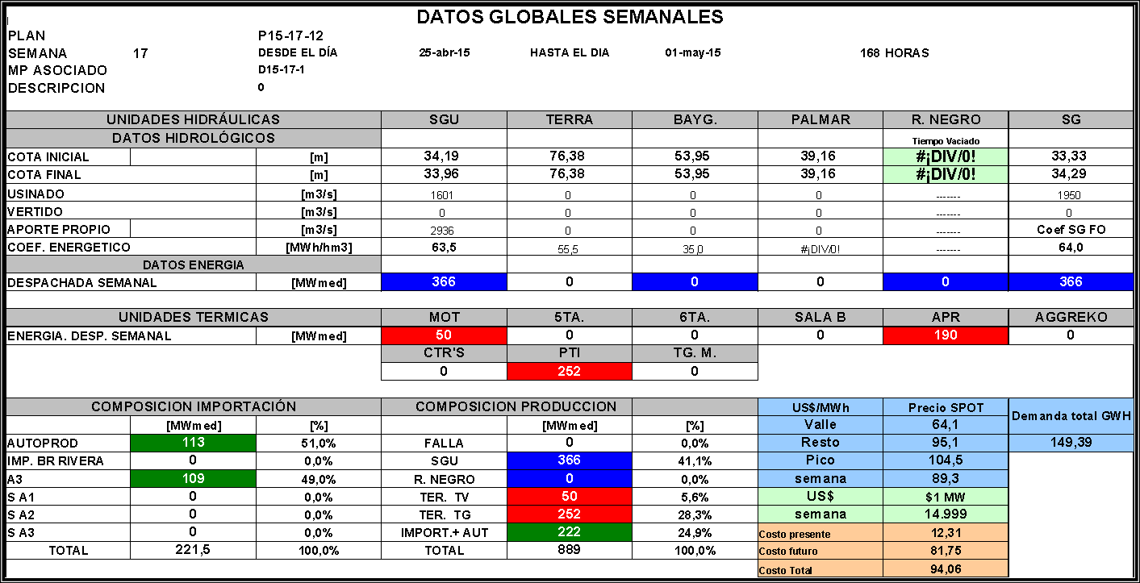
Ídem anterior pero con Motores, PTA y APR forzados

Slide 27
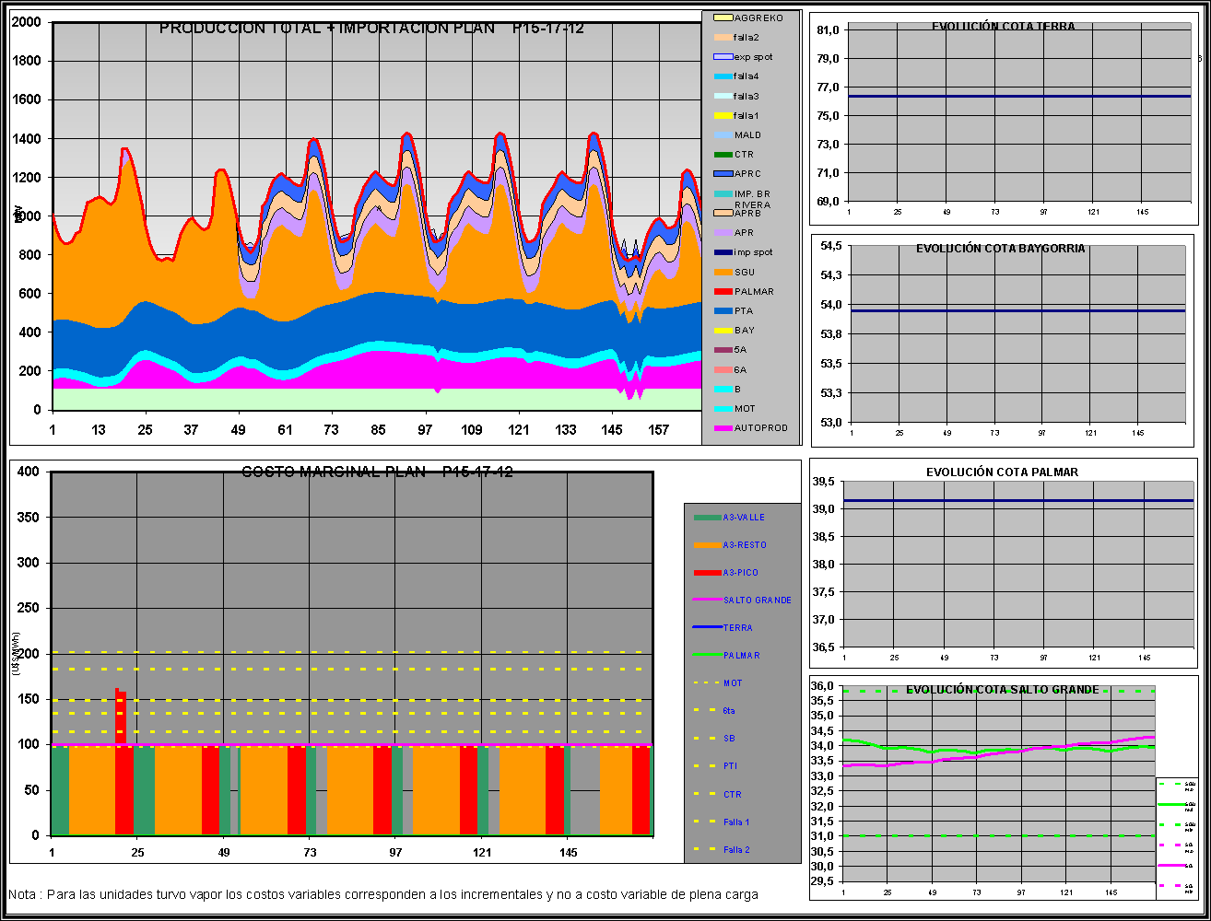

Slide 28
SIMSEE

Slide 29
Caso libre con cota mínima en Palmar 37,3m, sin vertido en Terra

Slide 31
Ídem anterior pero sin Terra y térmico forzado hasta APR

Slide 33
MENSUAL

Slide 34
Mensual con PTA a pleno en la primer semana, aportes en SG con 90 % de confianza sin 5° ni 6° de CB

Slide 35
Programa de generación de la semana 17/15:
24/04/2015
35
35

Slide 36
Programa semanal (jueves)

Slide 37
Programa semanal

Slide 38
Programa semanal

Slide 39
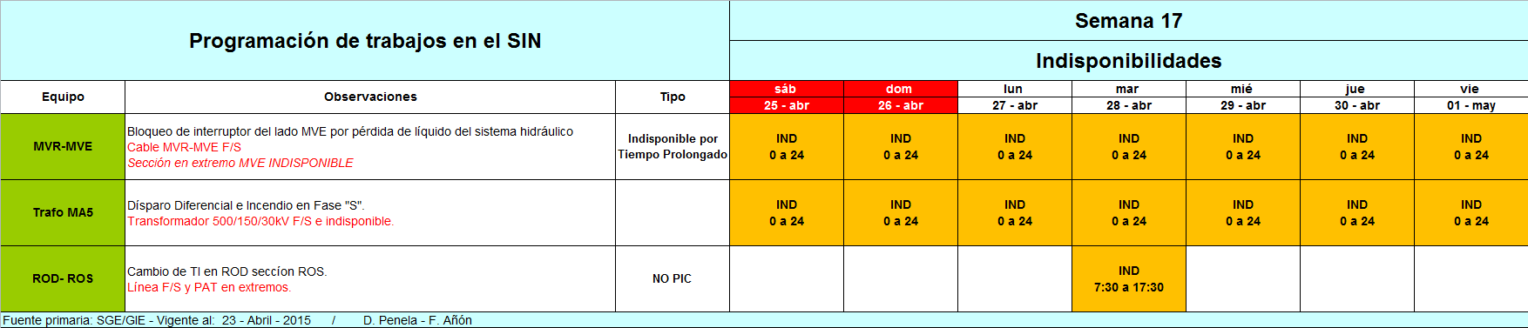
Programa de principales trabajos en la red

